Slide 1

Môn TǨn

Slide 2
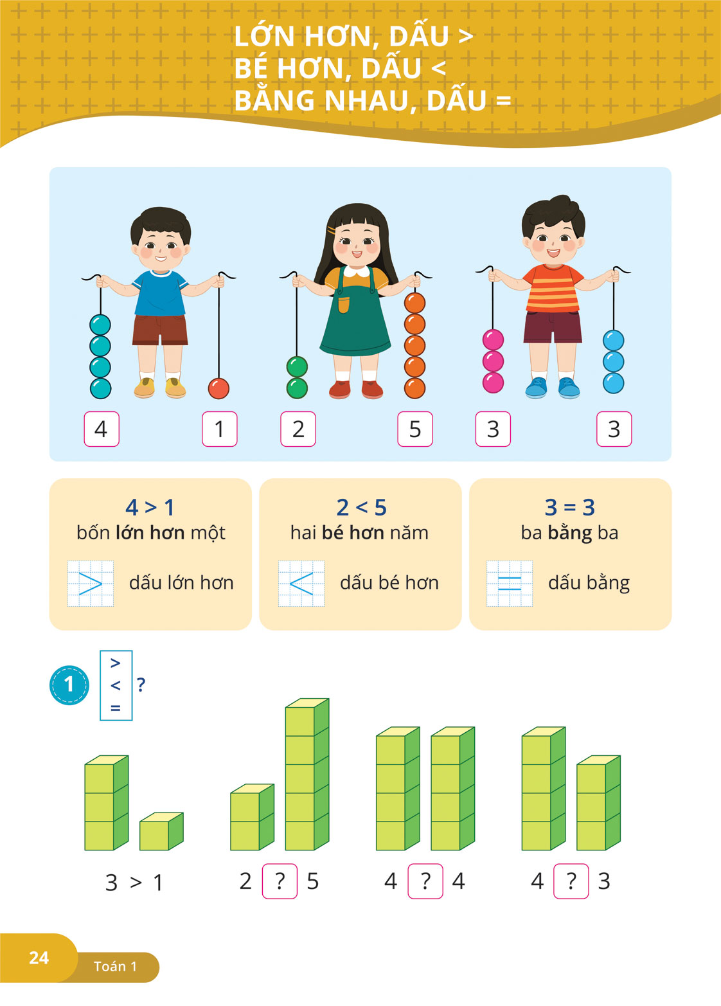

Slide 3
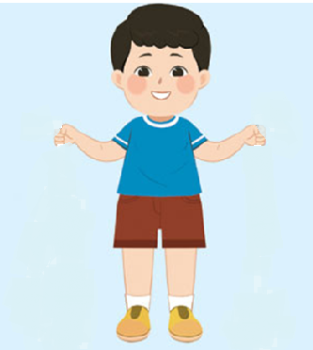
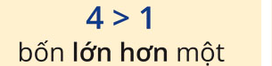

4
1

Slide 4

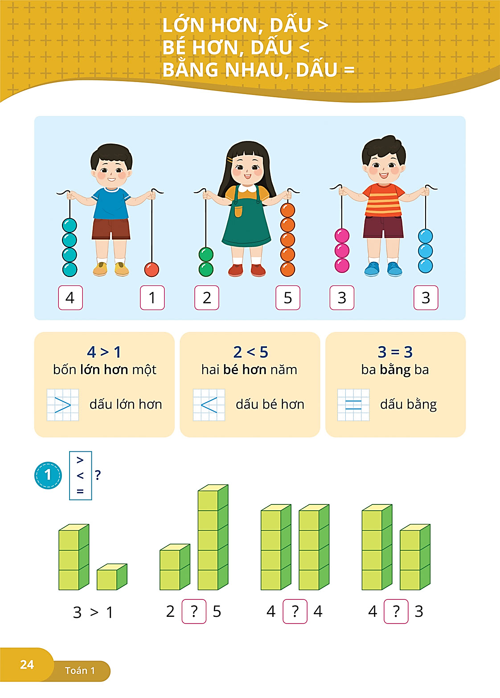
2
5

Slide 5
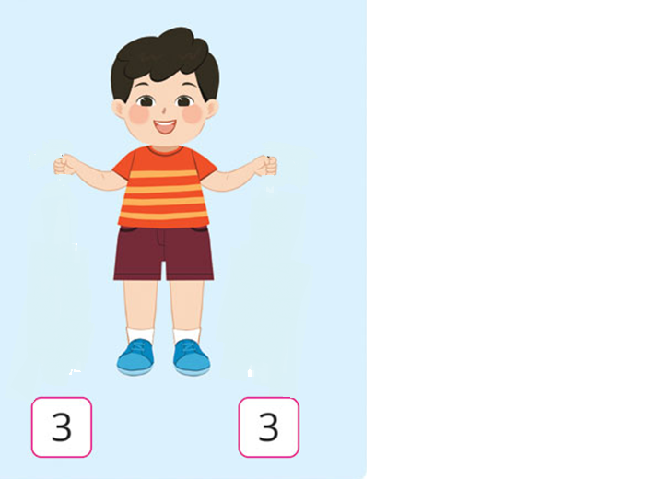
3
3

Slide 7

Nghỉ giải lao

Slide 8
<
=
>
<
<
<

